Slide 1
《生涯规划指导》高中一年级
用好我的选择权

Slide 2
关键词
新高考政策
决策平衡单
选科决策

Slide 3

思考
1. 新高考赋予了我们哪些选择权？
2. 用什么工具能帮助我们更好地做选择？
3. 选科决策时我们需考虑哪些因素？

Slide 4
目录
01
02
03
04
05
生涯故事
生涯体验
生涯知识
生涯行动
生涯拓展

Slide 5

生涯故事
选科之难—— 张文不知道怎么选，你会如何建议他？
每科成绩都差不多；
对历史比较感兴趣，又担心选历史会缩减自己的选择面；
他很喜欢高一的生物和地理老师， 但不确定分班后还是在这两位老师所教的班；
妈妈是高中化学老师；
政治是张文觉得学起来最轻松的科目。

Slide 6
我们如何在兴趣、 优势、 喜欢的老师、 资源等众多错综复杂的信息中做出最合适的取舍？

Slide 7
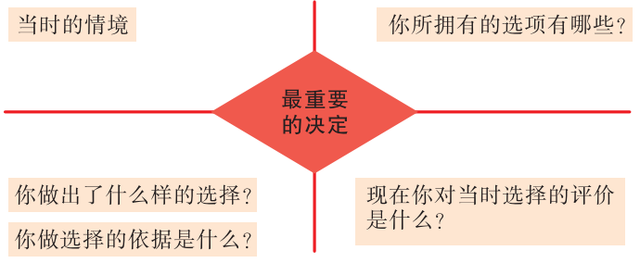
生涯体验
活动 1： 最重要的决定
请回顾自己过去经验中最重要的三个选择， 按照以下四个部分描述并记录在纸上。

Slide 8

分享一下

Slide 9
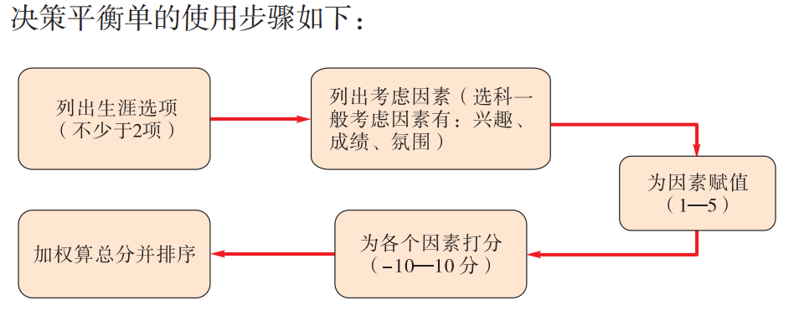
生涯体验
活动 2： 重要的选择工具——决策平衡单

Slide 10
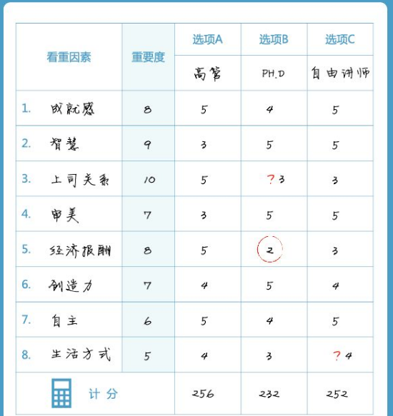
举例

Slide 11
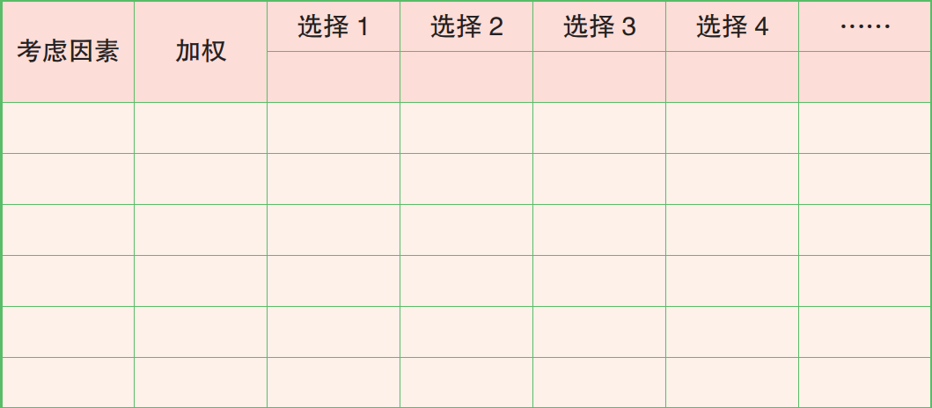
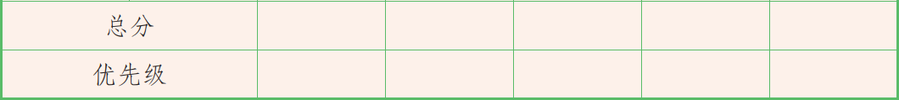
生涯体验
决策平衡单
请你根据新高考的选科要求， 使用决策平衡单， 在你最纠结
困惑的科目上做个选择的练习。

Slide 12

自我反思
1. 用决策平衡单做出的结果， 是不是已经明晰了原先模糊的选择？
2. 这个选择过程， 将你需要考虑的因素都纳入进来了吗？
3. 这些因素的重要程度需要重新考虑吗？

Slide 13

生涯知识
新高考政策解读

Slide 14
符合教育规律和人才成长规律、顺应时代要求的
高等学校考试招生制度
教育部组织专家在基础条件评估基础上，确定河北、辽宁、江苏、福建、湖北、湖南、广东、重庆8省市作为第三批改革省份，从2018年秋季入学的高中一年级学生开始实施高考综合改革。
2017年
上海、浙江
改革试点
落地
2018年
湖南等8省市
启动改革
2021年
湖南等省市全面实施
改革落地
2014年
上海、浙江
启动改革试点
2017年
北京、天津
山东、海南
启动第二批
试点
2019年
有关省份
启动改革

Slide 15
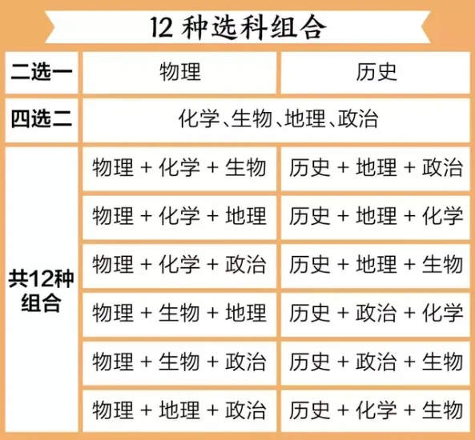
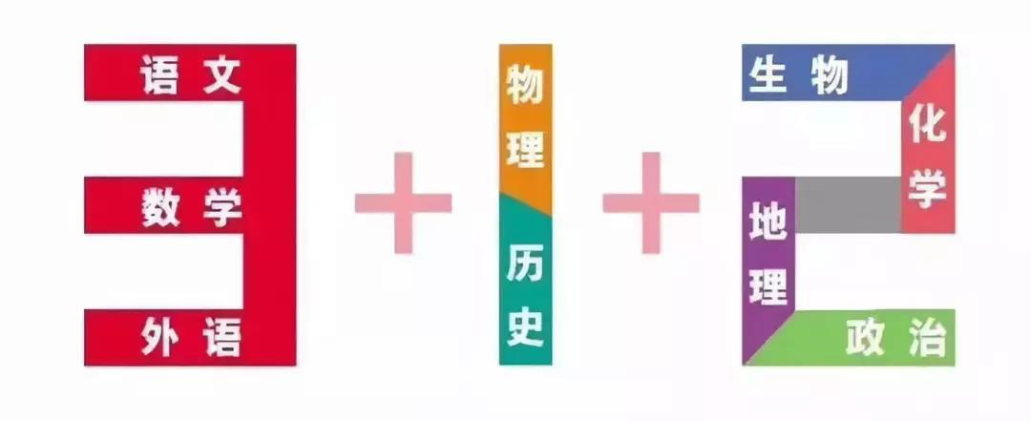
选课

Slide 16
高校各专业根据本校培养实际对于考生的首选科目物理、历史科目提出要求：
院校名称 | 招生专业（类） | 包括专业 | 首选科目要求
华中科技大学 | 建筑类 | 082801-建筑学;082803-风景园林;082802-城乡规划 | 物理或历史均可
武汉科技大学 | 建筑类 | 082801-建筑学;082802-城乡规划 | 仅物理
北京邮电大学 | 法学 |  | 物理或历史均可
北京建筑大学 | 法学类 | 030101-法学 | 仅历史
东北大学 | 公共管理类 | 030101-法学;120401-公共事业管理;120402-行政管理;050301-新闻学 | 仅历史
北京建筑大学 | 公共管理类 | 120401-公共事业管理;120405-城市管理 | 仅物理
对外经济贸易大学 | 公共管理类 | 120406-海关管理;120402-行政管理;120401-公共事业管理 | 物理或历史均可

Slide 17
高校各专业根据实际从再选科目中选择1科、2科或“不提再选科目要求”。
院校名称 | 招生专业（类） | 包含专业 | 首选科目要求 | 再选科目要求
中南大学 | 临床医学 |  | 仅物理 | 化学、生物均须选考方可报考
四川大学 | 临床药学 |  | 仅物理 | 化学、生物选考其中一门即可报考
首都医科大学 | 临床药学 |  | 仅物理 | 化学必须选考方可报考
赣南医学院 | 临床医学 |  | 仅物理 | 生物必须选考方可报考
上海健康医学院 | 临床工程技术 |  | 仅物理 | 不提科目要求

Slide 18
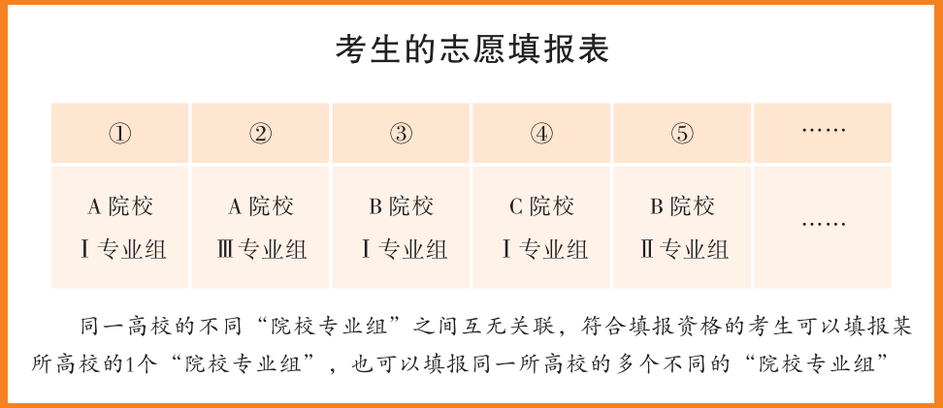
选专业和院校

Slide 19
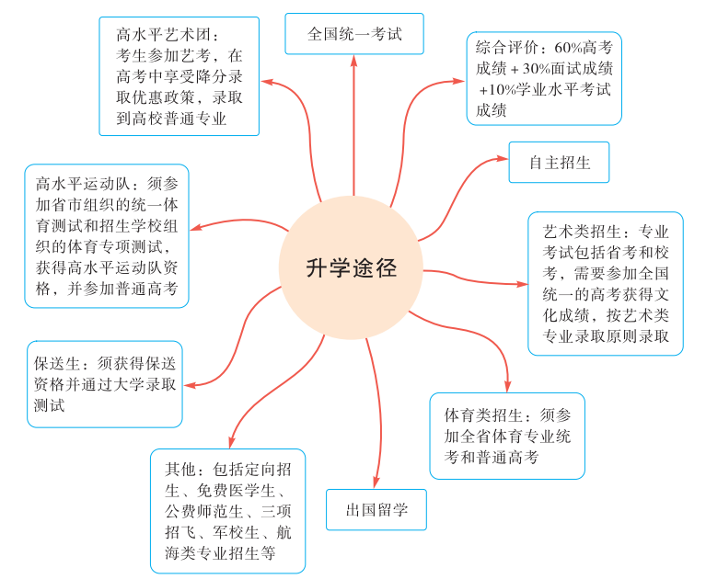
选升学途径

Slide 20
生涯知识
选科决策
全科体验——做减法
学科兴趣
学科
竞争力
学科优势
现实成绩
优势学科
学科能力
选考科目
学生
大学要求
以始为终
人生目标理想职业
专业
必选学科
生涯规划：探索自我、探索外部环境、科学决策

Slide 21
生涯知识
选科决策——六大常见要素
学科基础 | 提升空间 | 兴趣倾向
大学要求 | 专业选择 | 职业规划

Slide 22
生涯行动
践行我的选择
在前面的活动中， 我已确定适合我的选科组合是： 。
我的选科组合可能会为我在接下来的生涯行动中带来什么优势和机会？ 我将做些什么去充分发挥优势、利用机会？
这个选科组合在后续行动过程中可能会存在什么困难或挑战？
我该做些什么去迎接该选择带来的那些困难和挑战？

Slide 23
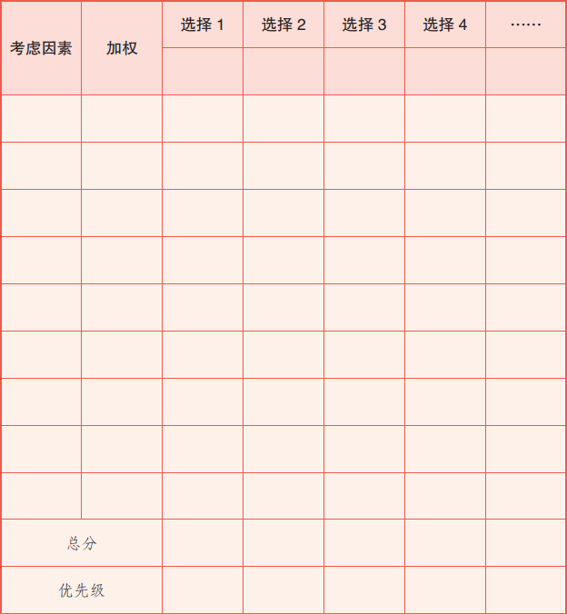
生涯拓展
在未来的生涯道路上， 除了选科， 我们还会面对更多的选择。 如专业的选择、 院校的选择、 职业的选择、 未来另一半的选择等。
请根据本节课学习的内容， 尝试用“决策平衡单” 做一个决策。

Slide 24
正确的选择， 对个人的生涯发展固然重要， 但它却不是终点， 而是我们行动的起点。 选择之后， 我们要付诸行动才能体现选择的意义。

Slide 25

谢谢大家！
祝愿梦想成真！
生涯规划，成就更好的自己！

